Slide 1

영아기 놀이
다문화가족 이중언어환경조성을 위한
부모-자녀 놀이활동
6. 양말 공놀이

Slide 2
준비해 주세요 : 아빠 양말, 아이 양말 등
아이와 마주보고 앉아서 양말 탐색 후 양말로
공을 만들어 봅니다.
여기 양말이 있네. 이건 누구 양말일까?
아빠 양말이지. 아빠 양말로 공을 한번 만들어 볼까?
양말을 돌돌 감고, 그 다음에 이쪽으로 쏙~.

Slide 3
2. 아이와 거리를 두고 마주 앉아서 공을 굴리고 받아보는
놀이를 해봅니다.
엄마랑 ㅇㅇ랑 함께 양말로 만든 공이 멋있네.
마주 보고 앉아서 우리 함께 양말 공을 굴려보자.
엄마가 먼저 공을 밀어주면 ㅇㅇ도 엄마, 아빠에게
공을 굴려줘. 우와, 잘 하네!
(공을 살짝 빗나가도록 굴려서 아이가 공을 따라 이동해서 공을 잡아보도록 하며)
데굴데굴~ 공이 ㅇㅇ옆으로 굴러가 버렸네.
공이 지나가 버렸다. ㅇㅇ 가 따라가서 공을 잡아볼까?

Slide 4
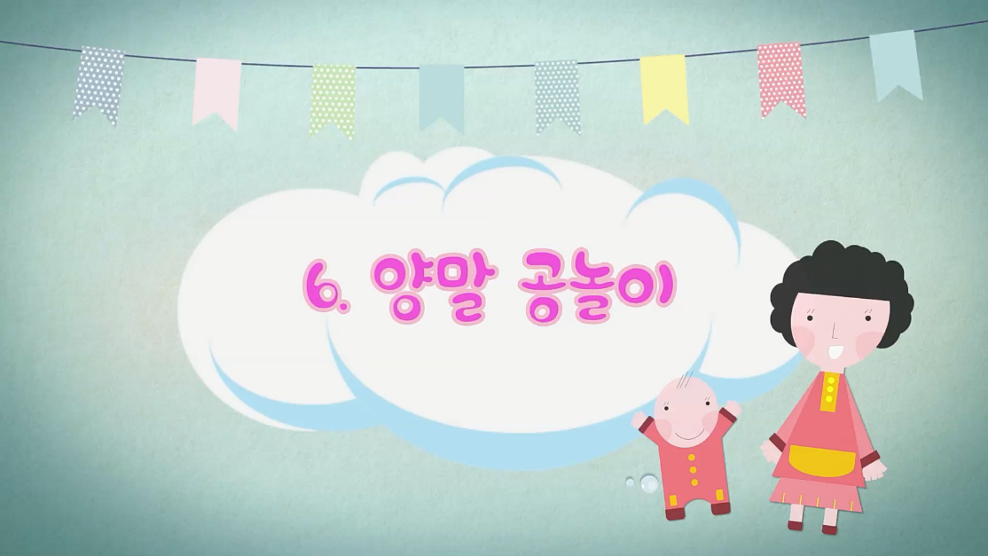
3. 베개나 상자로 골대를 만들고 아이가 발로 차서 공을 골대에
맞춰보도록 합니다
ㅇㅇ야! 양말 공을 발로 차서 베개를 맞추어서
슛 골인 해보자.
화면을 클릭하여
함께 영상을 볼까요?

Slide 5
알아두세요
아이가 직접 양말을 펼치고, 구기고, 만져보면서 자유롭게 탐색하도록
합니다. 아이는 직접 만든 양말 공에 관심을 더 많이 보인답니다.
엄마, 아빠도 함께 엄마, 아빠의 양말로 공을 만들어 봅니다. 크기가
다른 공을 만들어 ‘크다, ‘ 작다’와 같은 크기 관련 어휘를
경험할 수 있습니다.
양말 색을 탐색하여 색깔과 관련된 어휘를 이야기 나눕니다.
엄마의 모국어로 공이 굴러가는 모습을 표현합니다. 아이가
굴러가는 공의 모습에 더 관심을 가질 수 있습니다.

Slide 6
이렇게도 놀아주세요
가까운 곳에 블록이나 빈 물통 등을 세워 공으로 굴려
넘어뜨려 보며 놀게 합니다.
양말 공을 숨겨 찾아보는 보물찾기 놀이를 해봅니다.
놀이 후에 양말을 펼쳐서 정리하는 것도 놀이가 될 수 있습니다.
엄마의 모국에서는 양말을 이용한 놀이가 있습니까?
엄마의 모국에서 하는 것처럼 아이와 놀아봅니다

Slide 7
아빠는 엄마랑 아이가 공을 굴리고 받아보는 놀이를 할 때 아빠가
골키퍼가 되어 엄마랑 아이가 함께 굴리거나 발로 찬 공을
받아주며 “슛 골인”하는 말로 재미를 더해주면 활동의 흥미를
불러일으켜 줄 수 있습니다.
엄마의 모국어를 아이에게 들려주세요
양말 :
공 :

